Slide 1
本次工作：机理画像与稳健性验证
主要目录：119、123、124；补充：120、121
• 搭建受控电力机制算例，检查背景放大是否符合运行机理
• 把单字段分数扩展为“自身风险、背景放大、支撑背景”的画像
• 完成种子、划分、阈值和背景预算的检查，明确结论适用范围
对应：主要目录：119、123、124；补充：120、121
1/13
Notes:
第 5 次组会 · 第 1 页
本次工作：机理画像与稳健性验证
搭建受控电力机制算例，检查背景放大是否符合运行机理。
把单字段分数扩展为“自身风险、背景放大、支撑背景”的画像。
完成种子、划分、阈值和背景预算的检查，明确结论适用范围。
来源：

Slide 2
搭建可解释的受控机制算例
• 123 号：以 RTS-GMLC 机组 313_CC_1 的私有报价加成为目标；11 个候选字段，枚举 2,047 个非空集合
• 主实验把加成限制在 ±5%；另做 ±30% 对照。前者用于检验“价格单独不显眼、与出力结合后有信息”的情况
• 实验前的判断：出力识别报价段；机组处于边际状态时，本地价格进一步约束报价加成
• 同时比较本地、近端、远端价格，并按 C6 是否阻塞分组，检查空间关系是否随运行状态改变
对应：123
2/13
Notes:
第 5 次组会 · 第 2 页
搭建可解释的受控机制算例
123 号：以 RTS-GMLC 机组 313_CC_1 的私有报价加成为目标；11 个候选字段，枚举 2,047 个非空集合。
主实验把加成限制在 ±5%；另做 ±30% 对照。前者用于检验“价格单独不显眼、与出力结合后有信息”的情况。
实验前的判断：出力识别报价段；机组处于边际状态时，本地价格进一步约束报价加成。
同时比较本地、近端、远端价格，并按 C6 是否阻塞分组，检查空间关系是否随运行状态改变。
这是受控仿真，不是真实机组私有报价的观测。结果相对本号攻击器与评估协议，不与其他号的绝对误差直接比较。
来源：
DNN_Aggresvation123/CHANGELOG.md

Slide 3
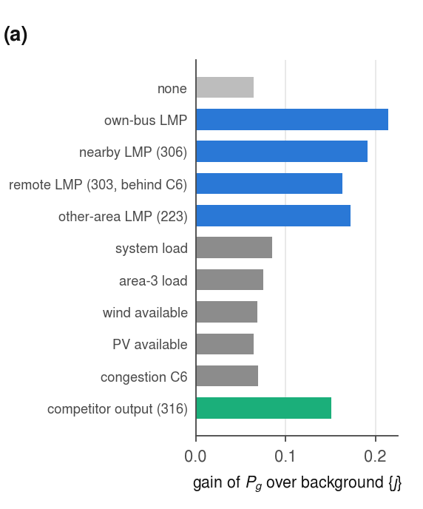
受控算例中观察到价格与出力的组合增益
• 机组出力单独的推断能力约 0.065；加入本地价格后约为 0.215
• 本地价格单独为 0，但最大背景边际达到 0.150
• 近端、远端价格的作用不同，组合增益与预先给出的物理判断一致
对应：123 ｜ 实验原图（含子图裁剪）
3/13
Notes:
第 5 次组会 · 第 3 页
受控算例中观察到价格与出力的组合增益
机组出力单独的推断能力约 0.065；加入本地价格后约为 0.215。
本地价格单独为 0，但最大背景边际达到 0.150。
近端、远端价格的作用不同，组合增益与预先给出的物理判断一致。
横轴是原图的 gain of Pg over background。无背景的单独值来自闭包后的 ladder；状态分组页使用未闭包的分组测试值，二者不混算。
来源：
DNN_Aggresvation123/CHANGELOG.md
DNN_Aggresvation123/outputs/narrow/analysis/ladder.csv
DNN_Aggresvation123/figures/fig1_mechanism_narrow.png
图像处理：
DNN_Aggresvation123/figures/fig1_mechanism_narrow.png；原始图片直接嵌入，仅PPT显示裁剪 (0, 0, 0.392, 0.89)，可恢复。

Slide 4
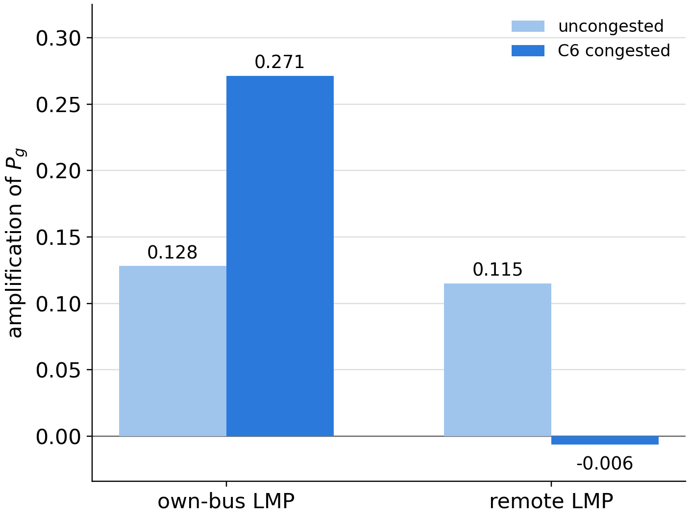
按阻塞状态复核：远端价格的作用发生改变
• 在已有出力基础上，本地价格带来的提升由约 0.128 增至 0.271；远端价格由 0.115 降至 −0.006
• 阻塞后远端价格的增益消失，支持“背景作用依赖运行状态”的解释。原图 B 从原 CSV 单独绘制
对应：123 ｜ 原始数据 Matplotlib 单独绘图
4/13
Notes:
第 5 次组会 · 第 4 页
按阻塞状态复核：远端价格的作用发生改变
在已有出力基础上，本地价格带来的提升由约 0.128 增至 0.271；远端价格由 0.115 降至 −0.006。
阻塞后远端价格的增益消失，支持“背景作用依赖运行状态”的解释。原图 B 从原 CSV 单独绘制。
原合并图的 B/C 面板标签互相贴近，无法干净裁开，因此只重画 B。
严格沿用原图算法：每个状态内，V(T+Pg)−V(Pg)，不是完整集合能力，也不是 V(T+Pg)−V(T)。
分组测试 R² 未作单调闭包，因此允许出现轻微负提升；没有将负值截断为零。
来源：
DNN_Aggresvation123/CHANGELOG.md
DNN_Aggresvation123/outputs/narrow/analysis/regime.csv
reports/组会/_制作文件/replot_123_panel.py
reports/组会/05_机理画像与稳健性验证/V1/素材/123_运行状态子图.png
图像处理：
reports/组会/05_机理画像与稳健性验证/V1/素材/123_运行状态子图.png；原合并图标签无法干净分离，读取原CSV按原图计算口径，用Matplotlib单独画出。

Slide 5
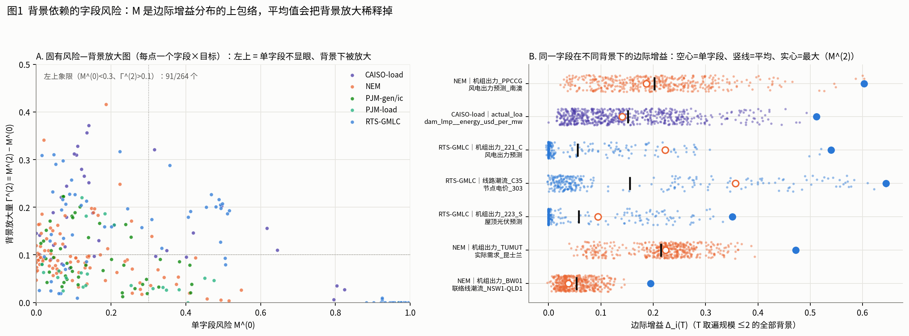
把真实数据整理为字段风险画像
• 124 号汇总 264 个“字段—目标”对，联合查看单字段风险 M⁰ 与背景放大 Γ²
• 其中 91 对满足 M⁰<0.3 且 Γ²>0.1：只看字段本身会遗漏明显放大
• 这一统计来自重训参考表，不依赖把旧 E 或新 C3 当作真值
对应：124 ｜ 实验原图（含子图裁剪）
5/13
Notes:
第 5 次组会 · 第 5 页
把真实数据整理为字段风险画像
124 号汇总 264 个“字段—目标”对，联合查看单字段风险 M⁰ 与背景放大 Γ²。
其中 91 对满足 M⁰<0.3 且 Γ²>0.1：只看字段本身会遗漏明显放大。
这一统计来自重训参考表，不依赖把旧 E 或新 C3 当作真值。
来源：
DNN_Aggresvation124/CHANGELOG.md
DNN_Aggresvation124/figures/fig1_profile_map.png
图像处理：
DNN_Aggresvation124/figures/fig1_profile_map.png；原始图片直接嵌入，仅PPT显示裁剪 (0, 0.11, 0.461, 1)，可恢复。

Slide 6
同时记录背景增益分布与危险背景
• 同一个字段在多数背景下增益不高，但少数背景会显著放大；画像保留这些背景及对应数值
• 例：NEM PPCCGT 的 SA 风电，单字段约 0.187、背景平均边际约 0.202，最大约 0.603
对应：124 ｜ 实验原图（含子图裁剪）
6/13
Notes:
第 5 次组会 · 第 6 页
同时记录背景增益分布与危险背景
同一个字段在多数背景下增益不高，但少数背景会显著放大；画像保留这些背景及对应数值。
例：NEM PPCCGT 的 SA 风电，单字段约 0.187、背景平均边际约 0.202，最大约 0.603。
本页“平均”是本号枚举背景上的边际平均，不将其称为 Shapley 值。124 的背景恢复率使用旧 E；最终估计器的恢复率已在第4次汇报中用125结果展示。
来源：
DNN_Aggresvation124/CHANGELOG.md
DNN_Aggresvation124/figures/fig1_profile_map.png
图像处理：
DNN_Aggresvation124/figures/fig1_profile_map.png；原始图片直接嵌入，仅PPT显示裁剪 (0.465, 0.11, 1, 1)，可恢复。

Slide 7
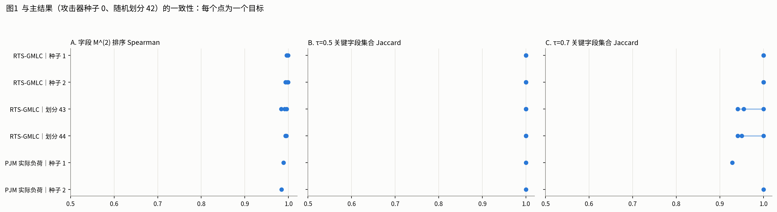
更换攻击器种子和划分，复核结论稳定性
• 119 号完成 RTS-GMLC 与 PJM 负荷共 14 组重跑。排序 Spearman 最低分别约 0.984（种子）和 0.983（划分）
• τ=0.5 的关键字段集合完全一致；τ=0.7 的 Jaccard 最低约 0.929／0.941
对应：119 ｜ 实验原图
7/13
Notes:
第 5 次组会 · 第 7 页
更换攻击器种子和划分，复核结论稳定性
119 号完成 RTS-GMLC 与 PJM 负荷共 14 组重跑。排序 Spearman 最低分别约 0.984（种子）和 0.983（划分）。
τ=0.5 的关键字段集合完全一致；τ=0.7 的 Jaccard 最低约 0.929／0.941。
重跑范围为 RTS 三目标的种子/划分，以及 PJM 实际负荷的种子。验证的是参考表及风险结论，不宣称最终 C3 已做全数据集全划分重复实验。
来源：
DNN_Aggresvation119/CHANGELOG.md
DNN_Aggresvation119/figures/fig1_seed_split.png
图像处理：
DNN_Aggresvation119/figures/fig1_seed_split.png；原始图片直接嵌入，无重绘。

Slide 8
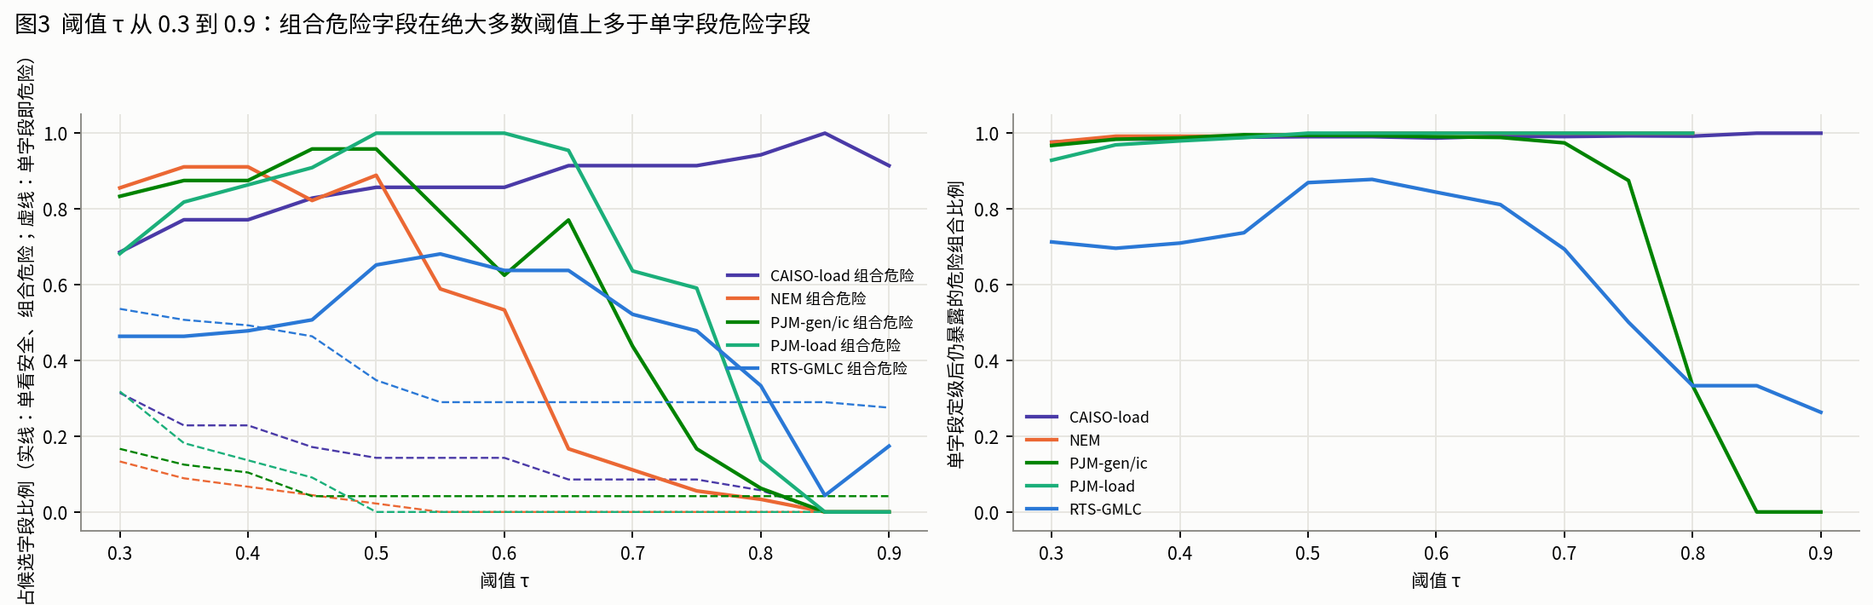
扫描阈值，检查组合风险是否只在特定阈值出现
• 119 号在 10 个目标上扫描 τ=0.3–0.9；各阈值下，“单看安全、组合危险”的字段都多于单字段即危险
• τ=0.7 时两类平均占比约 43% 与 10%；单字段规则遗漏危险组合的比例仍明显依赖所选阈值
对应：119 ｜ 实验原图
8/13
Notes:
第 5 次组会 · 第 8 页
扫描阈值，检查组合风险是否只在特定阈值出现
119 号在 10 个目标上扫描 τ=0.3–0.9；各阈值下，“单看安全、组合危险”的字段都多于单字段即危险。
τ=0.7 时两类平均占比约 43% 与 10%；单字段规则遗漏危险组合的比例仍明显依赖所选阈值。
来源：
DNN_Aggresvation119/CHANGELOG.md
DNN_Aggresvation119/figures/fig3_tau_sweep.png
图像处理：
DNN_Aggresvation119/figures/fig3_tau_sweep.png；原始图片直接嵌入，无重绘。

Slide 9
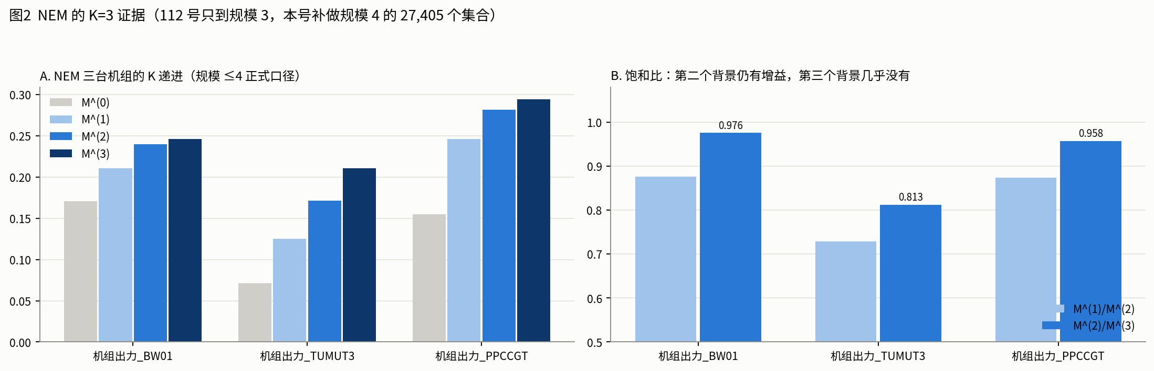
补做 K=3，并检查 K=2 的适用范围
• 为 NEM 补齐 27,405 个规模为 4 的集合，再重新计算攻击器选择、闭包和风险
• 9 个目标的 M²/M³ 为 0.958–1.000；NEM 水电 TUMUT3 仅为 0.813，第三个背景仍有明显作用
对应：119 ｜ 实验原图
9/13
Notes:
第 5 次组会 · 第 9 页
补做 K=3，并检查 K=2 的适用范围
为 NEM 补齐 27,405 个规模为 4 的集合，再重新计算攻击器选择、闭包和风险。
9 个目标的 M²/M³ 为 0.958–1.000；NEM 水电 TUMUT3 仅为 0.813，第三个背景仍有明显作用。
来源：
DNN_Aggresvation119/CHANGELOG.md
DNN_Aggresvation119/figures/fig2_nem_k3.png
图像处理：
DNN_Aggresvation119/figures/fig2_nem_k3.png；原始图片直接嵌入，无重绘。

Slide 10
将字段画像与阈值处置的预算结论分开
目标（τ=0.7） | K=2 关键字段 | K=3 关键字段
PJM 联络线净交换 | 3 | 21
NEM PPCCGT | 10 | 24
PJM 实际负荷 | 14 | 22
RTS 机组 223 | 16 | 22
• K=2 可用于当前主线的画像与排序；涉及越阈、扣留时，必须同时声明背景预算
• 扩至 K=3 后，平均扣留数在 τ=0.5 时由 9.4 增至 11.3；较大组合需要重新检查
对应：119
10/13
Notes:
第 5 次组会 · 第 10 页
将字段画像与阈值处置的预算结论分开
K=2 可用于当前主线的画像与排序；涉及越阈、扣留时，必须同时声明背景预算。
扩至 K=3 后，平均扣留数在 τ=0.5 时由 9.4 增至 11.3；较大组合需要重新检查。
来源：
DNN_Aggresvation119/CHANGELOG.md
DNN_Aggresvation119/outputs/analysis/k3_critical.csv

Slide 11
本次完成的工作
• 123：用受控电力算例确认组合增益及其运行状态依赖，形成可解释的机制证据
• 124：完成单字段风险、背景放大和支撑背景的画像，论文主线进一步聚焦背景依赖
• 119：补齐随机性、阈值和 K 的检查；分别写清画像结论与处置结论的适用条件
• 这些结果已进入 V5 及后续论文；120、121 的探索保留为补充记录
对应：119、123、124、paper
11/13
Notes:
第 5 次组会 · 第 11 页
本次完成的工作
123：用受控电力算例确认组合增益及其运行状态依赖，形成可解释的机制证据。
124：完成单字段风险、背景放大和支撑背景的画像，论文主线进一步聚焦背景依赖。
119：补齐随机性、阈值和 K 的检查；分别写清画像结论与处置结论的适用条件。
这些结果已进入 V5 及后续论文；120、121 的探索保留为补充记录。
来源：
DNN_Aggresvation119/CHANGELOG.md
DNN_Aggresvation123/CHANGELOG.md
DNN_Aggresvation124/CHANGELOG.md
paper/claude/V5_en/README.md

Slide 12
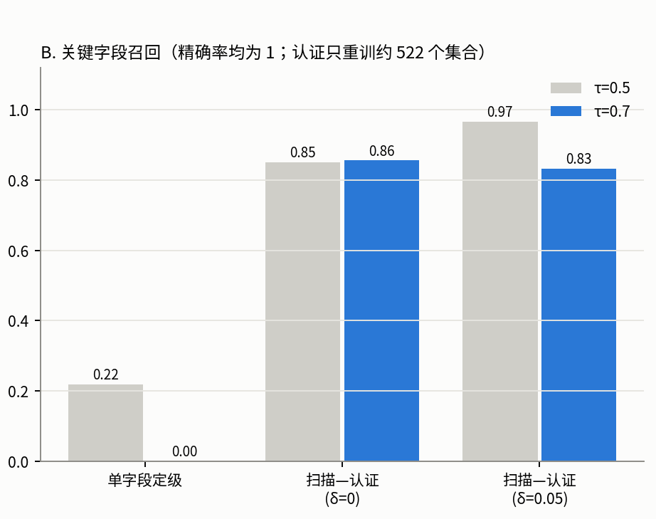
补充工作：87 字段扩展（120 号）
• 对 RTS-GMLC 线路 C35 扩展到 87 个候选字段，检查较大字段空间下的组合风险
• τ=0.7 时单字段危险为 0，关键字段为 83；δ=0 的认证召回约 0.86
• 该实验作为扩展记录保留，未纳入当前论文主结果
对应：120 ｜ 实验原图（含子图裁剪）
12/13
Notes:
第 5 次组会 · 第 12 页
补充工作：87 字段扩展（120 号）
对 RTS-GMLC 线路 C35 扩展到 87 个候选字段，检查较大字段空间下的组合风险。
τ=0.7 时单字段危险为 0，关键字段为 83；δ=0 的认证召回约 0.86。
该实验作为扩展记录保留，未纳入当前论文主结果。
来源：
DNN_Aggresvation120/CHANGELOG.md
DNN_Aggresvation120/figures/fig1_large_p.png
图像处理：
DNN_Aggresvation120/figures/fig1_large_p.png；原始图片直接嵌入，仅PPT显示裁剪 (0.353, 0.1, 0.675, 1)，可恢复。

Slide 13
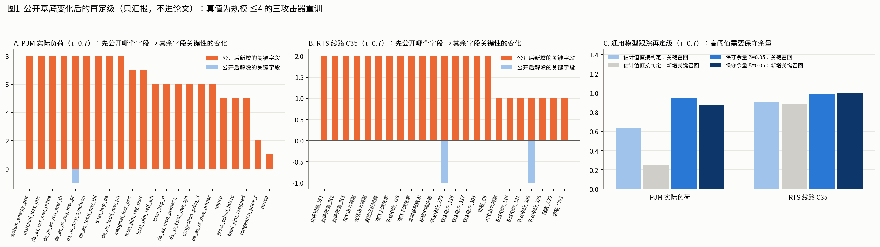
补充工作：改变公开基底后重新定级（121 号）
• 在两个目标上改变已公开基底 B，重新计算风险、关键字段及估计误差
• 已知信息增加后，部分字段的新增边际下降，同时另一些字段变得关键；说明等级需要附带公开条件
对应：121 ｜ 实验原图
13/13
Notes:
第 5 次组会 · 第 13 页
补充工作：改变公开基底后重新定级（121 号）
在两个目标上改变已公开基底 B，重新计算风险、关键字段及估计误差。
已知信息增加后，部分字段的新增边际下降，同时另一些字段变得关键；说明等级需要附带公开条件。
只做了两个目标上的指定基底，不将其推广为所有公开信息变化下的规律。120/121没有加入当前论文；本页是已完成的探索工作。
来源：
DNN_Aggresvation121/CHANGELOG.md
DNN_Aggresvation121/figures/fig1_regrade.png
图像处理：
DNN_Aggresvation121/figures/fig1_regrade.png；原始图片直接嵌入，无重绘。

